Slide 1

Revue annuelle 2025
Province du Kasaï: ayant organisé des activités d’approches innovantes: FAE, IPVS, et introduction du nouveau vaccin (RR,)
Province du KASAI
Decembre 2025

Slide 2
Agenda
Présentation de la Province
Presentation des activités
Résultats obtenus (Zones couvertes, impact sur la couverture)
Facteurs de succès
Défis rencontrés
Bonnes pratiques à capitaliser
Analyse FFOM
Recommandations pour 2026
2

Slide 3
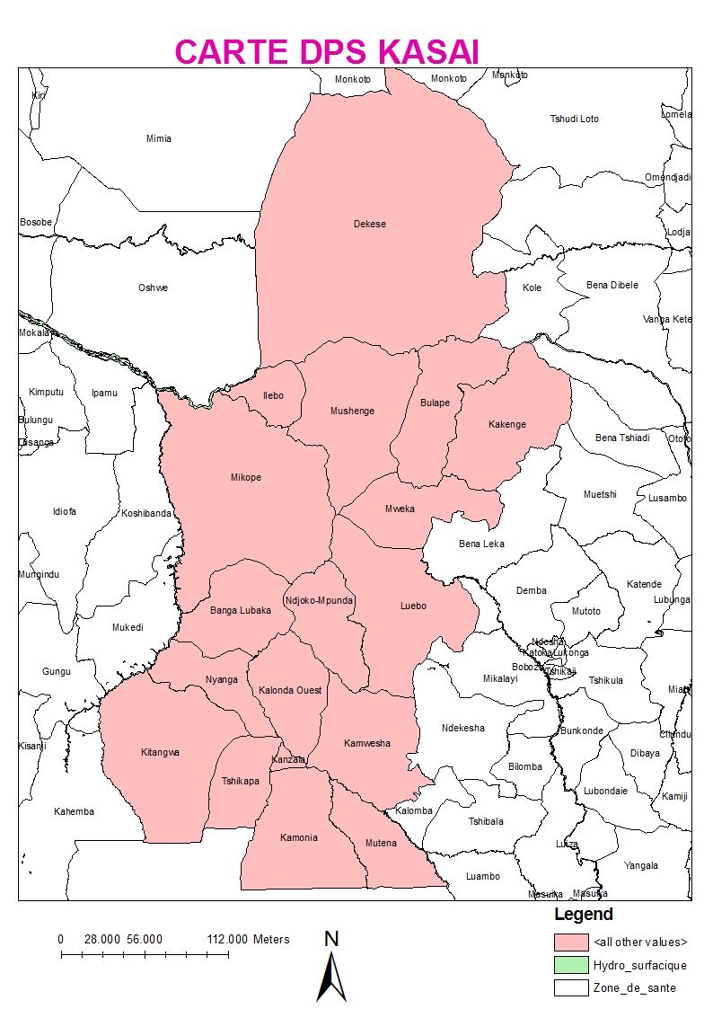
Profil des Antennes
Cartographie de la province avec les antennes
Tableau avec les éléments suivants:
Nombre d’Antennes PEV: 2( MWEKA & TSHIKAPA)
Nombre de ZS: Total (18), FAE (11)
Nombre d’AS: Total (500), FAE (253)
Nombre d’ESS:839
Nombre d’ESS qui vaccinent: Total (714), FAE (351)
Pop totale: 6254 384 Habitants
Pop de 0-11 mois: 250175
Pop de 12-23 mois: 237 666
Pop de 0-59 mois:218278
Couverture en ECF: 67%
Séances de vaccination planifiées: fixe (13760), avancée (5857), porte à porte 2277), point de concentration 2277), OVM (0)
Existence du plan de contextualisation FAE DPS: 1
% des ZS ayant intégré les activités FAE dans le PAO : 61,1%
3

Slide 4
Presentation des activités
Activités spécifiques ou approches spéciales | Description | Objectifs | Perimetre d’intervention
Porte à porte | Nous nous sommes fixé l'heure de la vaccination porte à porte en fonction de disponibilité des mamans soit gardien des enfants dans leurs maisons tout en respectant les principes de conservation des vaccins | 2277
Point de concentration | Nous avons un calendrier de la vaccination au points de concentration en fonction des jours du marchés , au ports , et gars … | 2277
Avancée/cartographie des ZS | Nous avons actualisé la cartographie des ZS et AS en fonction des enfants ZD identifié par les CAC et disponibilité les vaccins et enfin se déplacer vers le lieu de vaccination pour récupérer les enfants ZD et SV . | 5857
Horaire adapté | Nous avons planifié les séances de vaccination en harmonisant l'horaire de séance en fonction de disponibilité des mamans soit gardien des enfants en précisant le lieu ou site de vaccination et les six contacts que l'enfant doit se présenté au service de vaccination | 13760
4

Slide 5
1. COMPLETUDE & PROMPTITUDE DES RAPPORTS JANV-OCT 2025
.
ZONE DE SANTE | Complétude |  |  | Promptitude
 | ATTENDU | RECU | PROPORTION | ATTENDU | RECU | PROPORTION
BANGA LUBAKA | 10 | 10 | 100 | 10 | 10 | 100
BULAPE | 10 | 10 | 100 | 10 | 8 | 80
DEKESE | 10 | 10 | 100 | 10 | 9 | 90
ILEBO | 10 | 10 | 100 | 10 | 10 | 100
KAKENGE | 10 | 10 | 100 | 10 | 10 | 100
KALONDA-OUEST | 10 | 10 | 100 | 10 | 10 | 100
KAMONIA | 10 | 10 | 100 | 10 | 10 | 100
KAMWESHA | 10 | 10 | 100 | 10 | 10 | 100
KANZALA | 10 | 10 | 100 | 10 | 10 | 100
KITANGUA | 10 | 10 | 100 | 10 | 10 | 100
LUEBO | 10 | 10 | 100 | 10 | 10 | 100
MIKOPE | 10 | 10 | 100 | 10 | 9 | 90
MUSHENGE | 10 | 10 | 100 | 10 | 9 | 90
MUTENA | 10 | 10 | 100 | 10 | 9 | 90
MWEKA | 10 | 10 | 100 | 10 | 10 | 100
NDJOKO PUNDA | 10 | 10 | 100 | 10 | 10 | 100
NYANGA | 10 | 10 | 100 | 10 | 10 | 100
TSHIKAPA | 10 | 10 | 100 | 10 | 10 | 100
DPS | 180 | 180 | 100 | 180 | 174 | 97

Slide 6
2. REALISATION DE SEANCES DE VACCINATION JANVIER A OCTOBRE 2025

Slide 7
3. C.V de routine Par ZS JANVIER A OCTOBRE 2025

Slide 8
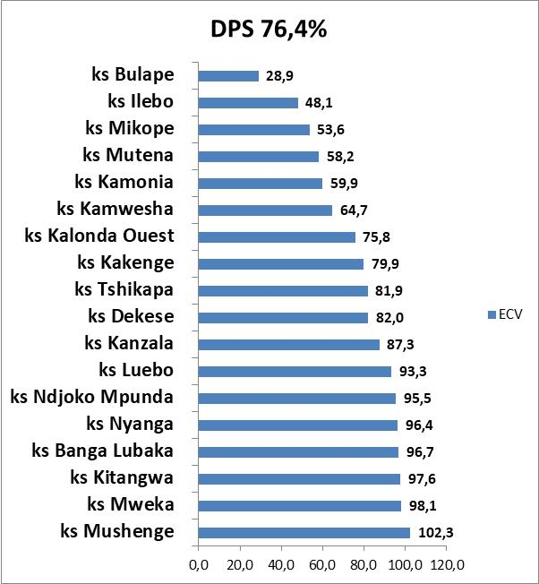
5.1. Proportion d’Enfants complètement vaccines DE JANVIER A OCTOBRE 2025

Slide 9
5.2. Enfants zéro dose AU T3 2025
.

Slide 10
5.3. LES ENFANTS SOUS VACCINES DE JANVIER A OCTOBRE 2025

Slide 11
6. NOMBRE DE JOURS DE RUPTURE DES VACCINS ET AUTRES DE JANVIER A OCTOBRE 2025
ANTIGENES | JOURS
BCG | 61
VPO | 22
DTC | 0
PCV-13 | 0
VPI | 0
ROTA | 31
Dil Rota | 31
VAR | 31
Dil VAR | 31
VAA | 31
Dil VAA | 31
Td | 0
0,05ml | 61
0,5ml | 0
2ml | 0
5ml | 0
6ml | 0
BS | 0

Slide 12
7. Résultats obtenus: couverture vaccinale de 2024 à Octobre 2025
12

Slide 13
7.1. Résultats obtenus: FAE 2024-2025 (1/2)
Intervention | Nombre ZS couvertes | Nombre enfant identifié |  | Nombre Enfant récupéré |  | Contribution dans la CV
 |  | ZD | SV | ZD | SV | DTC1 | DTC3
Fixe/horaire adapté | 11 | 30503 | 47396 | 26031 | 31604 | 85,3 | 66,7
Avancée/cartographie des ZS | 11 | 22877 | 35547 | 19523 | 23703 | 85,3 | 66,7
Porte à porte | 11 | 15252 | 23698 | 13015 | 15802 | 85,3 | 66,7
Point de concentration | 11 | 7626 | 111849 | 6508 | 7901 | 85,3 | 7,1
Vaccination à tout contact pour la réduction des OVM | 11 | 0 | 0 | 0 | 0 | 0 | 0
Autres à préciser (Initiatives locales de récupération des EZD et SV) | 0 | 0 | 0 | 0 | 0 | 0 | 0
13

Slide 14
7.1. Résultats obtenus: FAE 2024-2025(2/2)
Stratégies | % de ZS mettant en œuvre la stratégie | % d'AS mettant en œuvre la stratégie | Nombre d'enfants vaccinés |  | Total
 |  |  | Janvier à décembre 2024 | Janvier à Octobre 2025
Fixe/horaire adapté | 61% | 50,6% | 157236 | 57635 | 214871
Avancée/cartographie des ZS | 61% | 50,6% | 78329 | 43226 | 121555
Porte à porte | 61% | 50,6% | 2781 | 28817 | 31598
Point de concentration | 61% | 50,6% | 52091 | 14409 | 66500
Vaccination à tout contact pour la réduction des OVM | 0% | 0% | 0 | 0 | 0
Autres à préciser (Initiatives locales de récupération des EZD et SV)
Total |  |  | 290 436 | 144087 | 434 523

Slide 15
RÉSULTATS OBTENUS: IPVS Juillet- Août et Septembre2025

Slide 16
8. 1. DECOMPTE ZEROS DOSE
ZONES DE SANTE | ZD IDENTIFIES Phase I | EZD IDENTIFIES Phase II | EZD IDENTIFIES Phase III | Total ZD IDENTIFIES | EZD VACCINES PHASE 1 | EZD VACCINES PHASE II | EZD VACCINES PHASE III | Total EZD VACCINES PHASE III | solde EZD | SOLDE ZERO DOSES PHASE2
Banga Lubaka | 884 | 72 | 45 | 1001 | 770 | 37 | 46 | 853 | 148 | 15%
Bulape | 535 | 204 | 221 | 960 | 420 | 148 | 231 | 799 | 161 | 17%
Dekese | 389 | 389 | 278 | 1056 | 291 | 201 | 102 | 594 | 462 | 44%
Ilebo | 309 | 365 | 395 | 1069 | 236 | 477 | 398 | 1111 | 2 | 0%
Kakenge | 991 | 1171 | 560 | 2722 | 843 | 1335 | 542 | 2720 | 2 | 0%
Kalonda Ouest | 1201 | 776 | 691 | 2668 | 967 | 822 | 648 | 2437 | 231 | 9%
Kamonia | 731 | 1314 | 570 | 2615 | 600 | 669 | 618 | 1887 | 728 | 28%
Kamwesha | 2898 |  | 2861 | 5759 | 2862 | 1735 | 2866 | 7463 | 1 | 0%
Kanzala | 333 | 877 | 249 | 1459 | 320 | 342 | 248 | 910 | 549 | 38%
Kitangwa | 1151 | 1000 | 0 | 2151 | 1000 | 1000 | 0 | 2000 | 151 | 7%
Luebo | 635 | 644 | 290 | 1569 | 549 | 378 | 296 | 1223 | 346 | 22%
Mikope | 537 | 627 | 29 | 1193 | 436 | 496 | 29 | 961 | 232 | 19%
Mushenge | 189 | 122 | 0 | 311 | 189 | 61 | 0 | 250 | 61 | 20%
Mutena | 2037 | 1268 | 1079 | 4384 | 1818 | 825 | 1079 | 3722 | 662 | 15%
Mweka | 667 | 603 | 186 | 1456 | 484 | 243 | 186 | 913 | 543 | 37%
Ndjoko Mpunda | 565 | 152 | 65 | 782 | 443 | 99 | 65 | 607 | 175 | 22%
Nyanga | 0 |  |  | 0 | 0 | 0 | 0 | 0 | 0 | 0
Tshikapa | 2467 | 396 | 38 | 2901 | 2467 | 385 | 38 | 2890 | 11 | 0%
Total | 16519 | 9980 | 7557 | 34056 | 14695 | 9253 | 7392 | 31340 | 4465 | 13%

Slide 17
8.2. DECOMPTE SOUS VACCINES
ZONES DE SANTE | ESV IDENTIFIES Phase I | ESV IDENTIFIES Phase II | ESV IDENTIFIES Phase III | Total ESV IDENTIFIES | ESV VACCINES PHASE 1 | ESV VACCINES PHASE II | ESV VACCINES PHASE III | Total ESV vaccinés | SOLDE ESV DOSES PHASE2 | Proportion Soldes
Banga Lubaka | 932 | 628 | 915 | 2475 | 887 | 576 | 868 | 2331 | 144 | 6%
Bulape | 448 | 294 | 317 | 1059 | 410 | 183 | 156 | 749 | 310 | 29%
Dekese | 239 | 239 | 245 | 723 | 217 | 227 | 42 | 486 | 237 | 33%
Ilebo | 274 | 458 | 737 | 1469 | 237 | 401 | 757 | 1395 | 74 | 5%
Kakenge | 1143 | 1624 | 904 | 3671 | 1078 | 1847 | 824 | 3670 | 1 | 0%
Kalonda Ouest | 1029 | 1275 | 931 | 3235 | 992 | 1256 | 506 | 2754 | 481 | 15%
Kamonia | 664 | 1634 | 510 | 2808 | 612 | 700 | 606 | 1918 | 890 | 32%
Kamwesha | 2787 |  | 2766 | 5553 | 2752 | 1802 | 2707 | 5551 | 2 | 0%
Kanzala | 484 | 1259 | 397 | 2140 | 408 | 660 | 418 | 1486 | 654 | 31%
Kitangwa | 1282 | 1152 | 1169 | 3603 | 1152 | 1152 | 1169 | 3473 | 130 | 4%
Luebo | 544 | 865 | 431 | 1840 | 460 | 288 | 570 | 1318 | 522 | 28%
Mikope | 470 | 822 | 382 | 1674 | 392 | 631 | 382 | 1405 | 269 | 16%
Mushenge | 214 | 887 | 560 | 1661 | 214 | 416 | 597 | 1227 | 434 | 26%
Mutena | 2594 | 1210 | 1013 | 4817 | 2411 | 750 | 842 | 4003 | 814 | 17%
Mweka | 669 | 668 | 352 | 1689 | 571 | 585 | 481 | 1637 | 52 | 3%
Ndjoko Mpunda | 524 | 505 | 234 | 1263 | 427 | 197 | 209 | 833 | 430 | 34%
Nyanga | 0 |  |  | 0 | 0 | 0 | 0 | 0 | 0 | 0
Tshikapa | 2756 | 2774 | 1012 | 6542 | 2423 | 2714 | 968 | 6105 | 437 | 7%
Total | 17053 | 16294 | 12875 | 46222 | 15643 | 14385 | 11134 | 42130 | 4092 | 9%

Slide 18
8.3. SYNTHESE DE VACCINES PAR ANTIGENES
 | ANTIGENES | ENFANTS VACCINES EN 3 PASSAGES /IPVS |  |  | REPARTITION PAR SEXE
 |  | 12-23 MOIS | 24-59 MOIS | TOTAL | M | F
1 | PENTA-1 | 6658 | 8037 | 14695 | 7201 | 7494
2 | PENTA-3 | 6031 | 6658 | 12689 | 6218 | 6471
3 | VPI- 1 | 13821 | 0 | 13821 | 6773 | 7049
4 | VPI-2 | 0 | 14127 | 14127 | 6922 | 7205
5 | VAR-1 | 14037 | 0 | 14037 | 6878 | 7159
6 | VAR-2 | 0 | 18971 | 18971 | 9296 | 9675
 | PROVINCE DU KASAI | 40538 | 47793 | 88331 | 43288 | 45053

Slide 19
Surveillance de maladies à prévention vaccinales

Slide 20
9.1. NOTIFICATION DE CAS DE PFA DE JANVIER A OCTOBRE 2025

Slide 21
8.2. Les cVDPV confirmés de 2023 à 2024
 | Zonés de santé | Cas confirmés
1 | Kalonda Ouest | 3
2 | Kamwesha | 1
3 | Nyanga | 1
4 | Dekese | 1
Total |  | 6

Slide 22
8.3. NOTIFICATION DES AUTRES MPV DE JANVIER A OCTOBRE 2025
N° | MALADIES | Cas notifiés | Cas investigués | Decès
1 | Rougeoles | 74 | 74 | 2
2 | Fièvre Jaune | 21 | 21 | 0
3 | TNN | 9 | 9 | 4
4 | MVE | 63 | 63 | 45
 | Total | 167 | 167 | 60

Slide 23
10. Problèmes identifiés et solutions proposées(1/4)
Domaine | Problème | Causes | Action | Responsable | Echéance | Source de vérification
COORDINATION ET FINANCEMENT | Faible tenue des réunions de CCPeV (40%), | Chevauchement des activités | Planifier rationnellement les activités Tenir régulièrement les réunions de CCIA , | CD/MCA | Mensuelle | Rapports des réunions CCPeV , Listes de présences

Slide 24
10. Problèmes identifiés et solutions proposées(2/4)
Domaine | Problème | causes | Action | Responsable | Echéance | Source de vérification
PRESTATIONS DE SERVICES | Nombre important d’ enfants non vaccinés en Zéro dose (10242) et sous vaccinés 11294 (DTC3) | Quelques CAC insuffisamment impliquées dans la récupération de zéro dose et les sous vaccinés | Impliquer les CAC dans la récupération de zéro dose et les sous vaccinés | IT/CODESA | Continue | Rapport de CODESA/CAC DHIS2
 |  | Faible sensibilisation des parents pour la vaccination | Augmenter les séances de sensibilisions sur la vaccination | /IT/RECO | Continue | Rapport de sensibilisation

Slide 25
10. Problèmes identifiés et solutions proposées(3/4)
Domaine | Problème | causes | Action | Resp | Echéan | Source ver
3. DISPONIBILITE DES VACCINS, INTRANTS ET MATERIELS DE CF | 61 jours de rupture de certains Ag et autres intrants PEV | Approvisionnement insuffisant en vaccins et autres intrants | -Approvisionner régulièrement en quantité suffisante en vaccins et autres intrants, | CD Logistique | Trimestrielle | Commande BL , PV réception et Taux de satisf,action Nbre jours rupture
 | Stockage des intrants secs dans des conditions peu satisfaisantes | Absence des mobiliers appropriés à l’entreposage des intrants secs (palettes ; armoire) | -Plaidoyer auprès de l’exécutif provincial et partenaires locaux pour l’obtention de réhabilitation et équipement (palettes ; armoire et autres | CD/MCA | D’ici fin T2 2026 | Disponibilité d’un entrepôt respectant les normes
 | 309 MCF/500 AS ) soit 61,8% de couverture | Faible dotation Mcf dans les FOSA | Doter les FOSA en MCF solaires homologués dans 100 % des AS . | PTF DPS | D’ici fin T2 2026 | BL et PV de réception et PV d’installation des Mcf
 | 60 Mcf /309 soit 19,4% non fonctionnels au niveau de 18 ZS et Antennes 1 CF à l’Antenne PEV Tshikapa | Panne de MCF | Assurer la maintenance curative des MCF solaires(60) en panne dans 18ZS + 1 CF | Ingénier/PTF | D’ici fin T1 2026 | Rapport de maintenance des MCF des ZS et Antenne
 | 3 véhicule et 6 motos non fonctionnels | Panne( vétuste ) | Plaidoyer au ministère de ITPR pour les déclasser | CD/MCA | D’ici fin T1 2026 | Lettre de plaidoyer

Slide 26
10. Problèmes identifiés et solutions proposées(4/4)
Domaine | Problème | Causes | Action | Responsable | Echéance | Source de verification
4.SUIVI ET EVALUATION | Incohérence des données PEV transmises par certaines ZS | Faible tenue des réunions d’analyse des données à tous les niveaux (ZS, AS) | Organiser au rythme régulier les réunions d’analyse et de validation des données au niveau de ZS/AS avant la transmission | ECZ IT CODESA | Fin de chaque mois | Rapports et liste des présence
 |  | Non organisation de DQS dans les FOSA | Organiser le DQS dans les AS et BCZ à problème | EPP ECZ | Chaque trimestre | Rapports De DQS
 |  | Insuffisance dans l’accompagnement des IT par le ECZS Faible proportion de supervisions formatives en quantité et qualité avec l’application Gestion PEV(25%)
 |  |  | Briefer et conscientiser tous les IS qui accompagnent les AS sur la supervision des structures et de séances de vaccination | ECZ | Chaque mois | Rapport de supervision
 |  |  | Organiser une mission de supervision thématique de DPS vers les ZS (18) avec les applications gestion PEV( MCA,LOG et EPP) | DPS | Chaque mois | Rapport de supervision

Slide 27
11. Défis POUR L’ANNE 2026
Récupération de 10242 enfants Zéro dose, et 11294 ESV
Supervision de qualité de toutes les zones de santé
Tenue régulière des réunions de coordination

Slide 28
11.Analyses FFOM (1/4)
Activités spécifiques | Forces | Faiblesses | Opportunités | Menaces
1. FAE | Organisation des activités de vaccination dans les structures sanitaires avec des horaires adaptés aux disponibilités des mères et les adolescentes (WE, jours fériés) | Non Organisation des activités de vaccination à tout contact pour la réduction des occasions de vaccination manquées (OVM) au cours des activités curatives et préventives dans les Etablissements des soins | Organisation de trois passages d’IPVS | La fin du projet FAE
 | Organisation des stratégies avancées de vaccination selon la cartographie des EZD du CS dans les sites éloignés à forte concentration ZD (mise en place de l'approche fluviale et transfrontalière, corridor de mobilité, réalisation des séances en avancée en utilisant du matériel garantissant la qualité du vaccin pour des longues distances tel que indigo) | Faible Organisation des supervisions mensuelles des aires de santé à forte concentration d’EZD à l’aide des outils NTIC et évaluer le nombre d’EZD atteints en chiffre absolu selon leur âge et leur sexe. | La récupération des EZD et SV pendant les JNV
 | Organisation des activités de vaccination dans les points de concentration (marchés fréquentés par les femmes et les adolescentes, carrefours, ports, rassemblements ponctuels des femmes ayant des enfants de moins de 5 ans dans les églises…)
 | Identification des besoins en formation sur la Gestion PEV, le genre et l'équité avec un focus sur l'identification et la vaccination des enfants ZD | Plus de 90% des prestataires non formés en Gestion PEV plus stratégies de vaccination, Genre et Equité à l'aide des supports vidéo organisée
28

Slide 29
11. Analyses FFOM (2/4)
Activités spécifiques | Forces | Faiblesses | Opportunités | Menaces
1. FAE | Distribution directe des vaccins et autres intrants de vaccination dans les aires de santé à accès difficile selon l'approche de la nouvelle Génération de la Chaine d’Approvisionnement (NGCA) à un rythme trimestriel (au niveau des points de transit et/ou aires de santé spécifique) | Manque des moyens de transport et le carburant autour des ESS pour la vaccination des EZD vivant au-delà de 5 Km des ESS |  | la non integration des 7/18ZS dans le projet FAE
 | Organisation des réunions trimestrielles provinciales de suivi des activités EZD (logistiques, indicateurs, managériales etc.) Récupération grâce au FAE et IPVS de 87% d’EZD et 86% d’ESV | La non mise à jour des outils de gestion de données du PEV en intégrant les rubriques en lien avec l'identification, la récupération et le suivi des enfants zéro dose et sous vacciné
 | Appui des réunions systématiques de monitorage mensuel des données EZD et des bonnes pratiques aux niveau des Aires de santé et des Bureaux Centraux | Non organisation des enquêtes DQS allégés durant les supervisions à un rythme trimestriel afin d’évaluer l’atteinte des enfants ZD
 | . Accompagnement des CAC pour l’identification porte à porte des nouveaux nés et des EZD et sous vaccinés selon la stratégie porte à porte à l’aide de l’outil ODK et des téléphones/tablettes (Expérience de distribution MIILD dans les ménages) | Non réalisation de diagnostic genre au cours des 6 premiers mois en vue d'identifier des stratégies sexospécifiques adaptées à intégrer dans les activités d'identification et de vaccination d'enfants ZD
 | . Appui de processus d'élaboration des plans de communication spécifiques adaptés aux EZD et aux communautés manquées en se basant sur la technique de l’approche centrée sur les bénéficiaires au niveau zonal (HCD).
29

Slide 30
11. Analyses FFOM(3/4)
Activités spécifiques | Forces | Faiblesses | Opportunités | Menaces
2. IPVS | Une bonne eestimation des besoins en vaccins réalisées pendant les 3 passages tenant compte des besoins des IPVS et aussi de la Routine ; | Faible disponibilité en vaccins de routine pour la récupération des enfants observée dans certains sites de l’Antenne PEV de Tshikapa (surtout pour le BCG et le Rota) au passage II , puis VAA et PCV-13 au 3é passage |  | La non prise en compte de la ZS de NYANGA malgré le plaidoyer
 | Suivi journalier de la disponibilité pendant MEO avec des réapprovisionnements réalisés dans certaines AS. | Faible couverture des AS en réfrigérateur PQS fonctionnel (53% pour l’Antenne PEV de Tshikapa et 57% pour l’Antenne PEV de Mweka);
 | Bonne disponibilité du Penta, VAR et VPI pour couvrir les IPVS;
 | Les missions d’approvisionnement des 18 BCZ et des sites de stockage des AS réalisées avant le début de chaque passage ;
30

Slide 31
11. Analyses FFOM (4/4)
Activités spécifiques | Forces | Faiblesses | Opportunités | Menaces
2. IPVS | Bonne implication des CAC dans l’identification et récupération des EZD et ESV; | Nombre des CAC planifiés insuffisants couvrir tous les ménages dans certaines AS; |  | La non prise en compte de la ZS de NYANGA malgré le plaidoyer
 | Bonne fonctionnalité de la task-force communication
 | Appui technique, et logistique du niveau central dans la mise en œuvre des IPVS | Faible promptitude dans le rapportage des données des IPVS dans le masque en ligne
 | Analyses journalières des données avec le feed-back aux ZS | Les données IPVS logé dans le masque de saisie sont différentes de celles saisies sur DHIS2 pour toutes les ZS ;
 | Le masque de saisie rendu disponible dès le début de chaque passage | Les soldes des EZD et ESV non encore vacciné dans certaines ZS
31

Slide 32
12. MEILLEURS PRATIQUES
TECHNIQUE
LOGISTIQUE
Renforcement du PEV de routine par:
Renforcement de capacité des cadres de la DPS, des ZS dans le suivi des activités de la vaccination et la recherches des enfants en conflit avec le calendrier vaccinal;
Mise à jour permanant des listes des enfants à récupérer;
Redynamisation des activités des relais communautaires au travers des visites à domicile;
Regroupement des AS filles autour des AS leaders qui ont des MCF homologués et fonctionnels;
Pré positionnement des glacières dans les ZS ayant un déficit en MCF;
Recyclages des accumulateurs et redéploiement dans les ZS;
Tenue à jour et correctement des outils de gestion.
La quantité des vaccins reçus pour les IPVS a permis de récupérer les enfants ( ZD et SV), sans faire recours aux doses supplémentaires.

Slide 33
12. SYNTHESE RECOMMANDATIONS
N° | RECOMMMANDATIONS | RESPONSABLE | ECHEANCE | SOURCE DE VERIFICATION
1 | Concilier la gestion de tous les antigènes et autres intrants spécifiques lors des 3 passages des IPVS | MCA/LOG | Immédiat | Rapport final de gestion conciliée validé et archivé
2 | Augmenter le taux de satisfaction de 33,4 à 80% dans l’approvisionnement de vaccins et autres intrants dans l’Antenne PEV Tshikapa | CD LOGISTIQUE | T4 2025 | PV de réception au T4
3 | Doter les Antennes du Kasaï en matières de Matériels de CDF homologués | DIRECTION PEV/ PTF | T1 2026 | PV de réception de MCF
4 | Poursuivre le solde de la récupération des proportions des EZD et ESV identifiés dans les ZS | MCZ/IT | CONTINUE | Rapport

Slide 34
Merci

